Slide 1
David - Zedekia

Slide 2
Einleitung
Warum überhaupt? Wegen Irrlehren:
Symbolische Auslegung der Bibel
Es gibt keine irdischen Verheissungen
Die Gemeinde ist das Israel Gottes
Zahlen sind relativ
Die Auslegung basiert auf eigenem Gutdünken

Slide 3
Einleitung
Die Fülle der Zeit
Altes Testament
Neues Testament
Vorbilder
Das Zeitalter der Zeitalter
Die Fülle der Zeiten
Zeit
Vergangenes Zeitalter
Vergangenes Zeitalter
Gegenwärtiges Zeitalter
Zukünftiges Zeitalter
Dispensationalismus = Einteilung der biblischen Geschichte
in Zeitalter/Haushaltungen

Slide 4
Einleitung
„Nachdem Gott vielfältig und auf vielerlei Weise ehemals zu den Vätern geredet hat in den Propheten, hat er am Ende dieser Tage zu uns geredet im Sohn, den er zum Erben aller Dinge eingesetzt hat, durch den er auch die Welten gemacht hat;“ Hebr 1,1-2

Slide 5
Einleitung
Das Ende dieser Tage
Altes Testament
Neues Testament
Vorbilder
Das Zeitalter der Zeitalter
Die Fülle der Zeiten
Zeit
Vergangenes Zeitalter
Vergangenes Zeitalter
Gegenwärtiges Zeitalter
Zukünftiges Zeitalter
Dispensationalismus = Einteilung der biblischen Geschichte
in Zeitalter/Haushaltungen

Slide 6
„Die Grundlage der Errettung in jedem Zeitalter ist der Tod Christi;
die Voraussetzung zur Errettung in jedem Zeitalter ist Glaube;
das Objekt des Glaubens in jedem Zeitalter ist Gott;
der Inhalt des Glaubens ändert sich in den verschiedenen Zeitaltern.“
C. Ryrie, Dispensationalismus S. 165

Slide 7
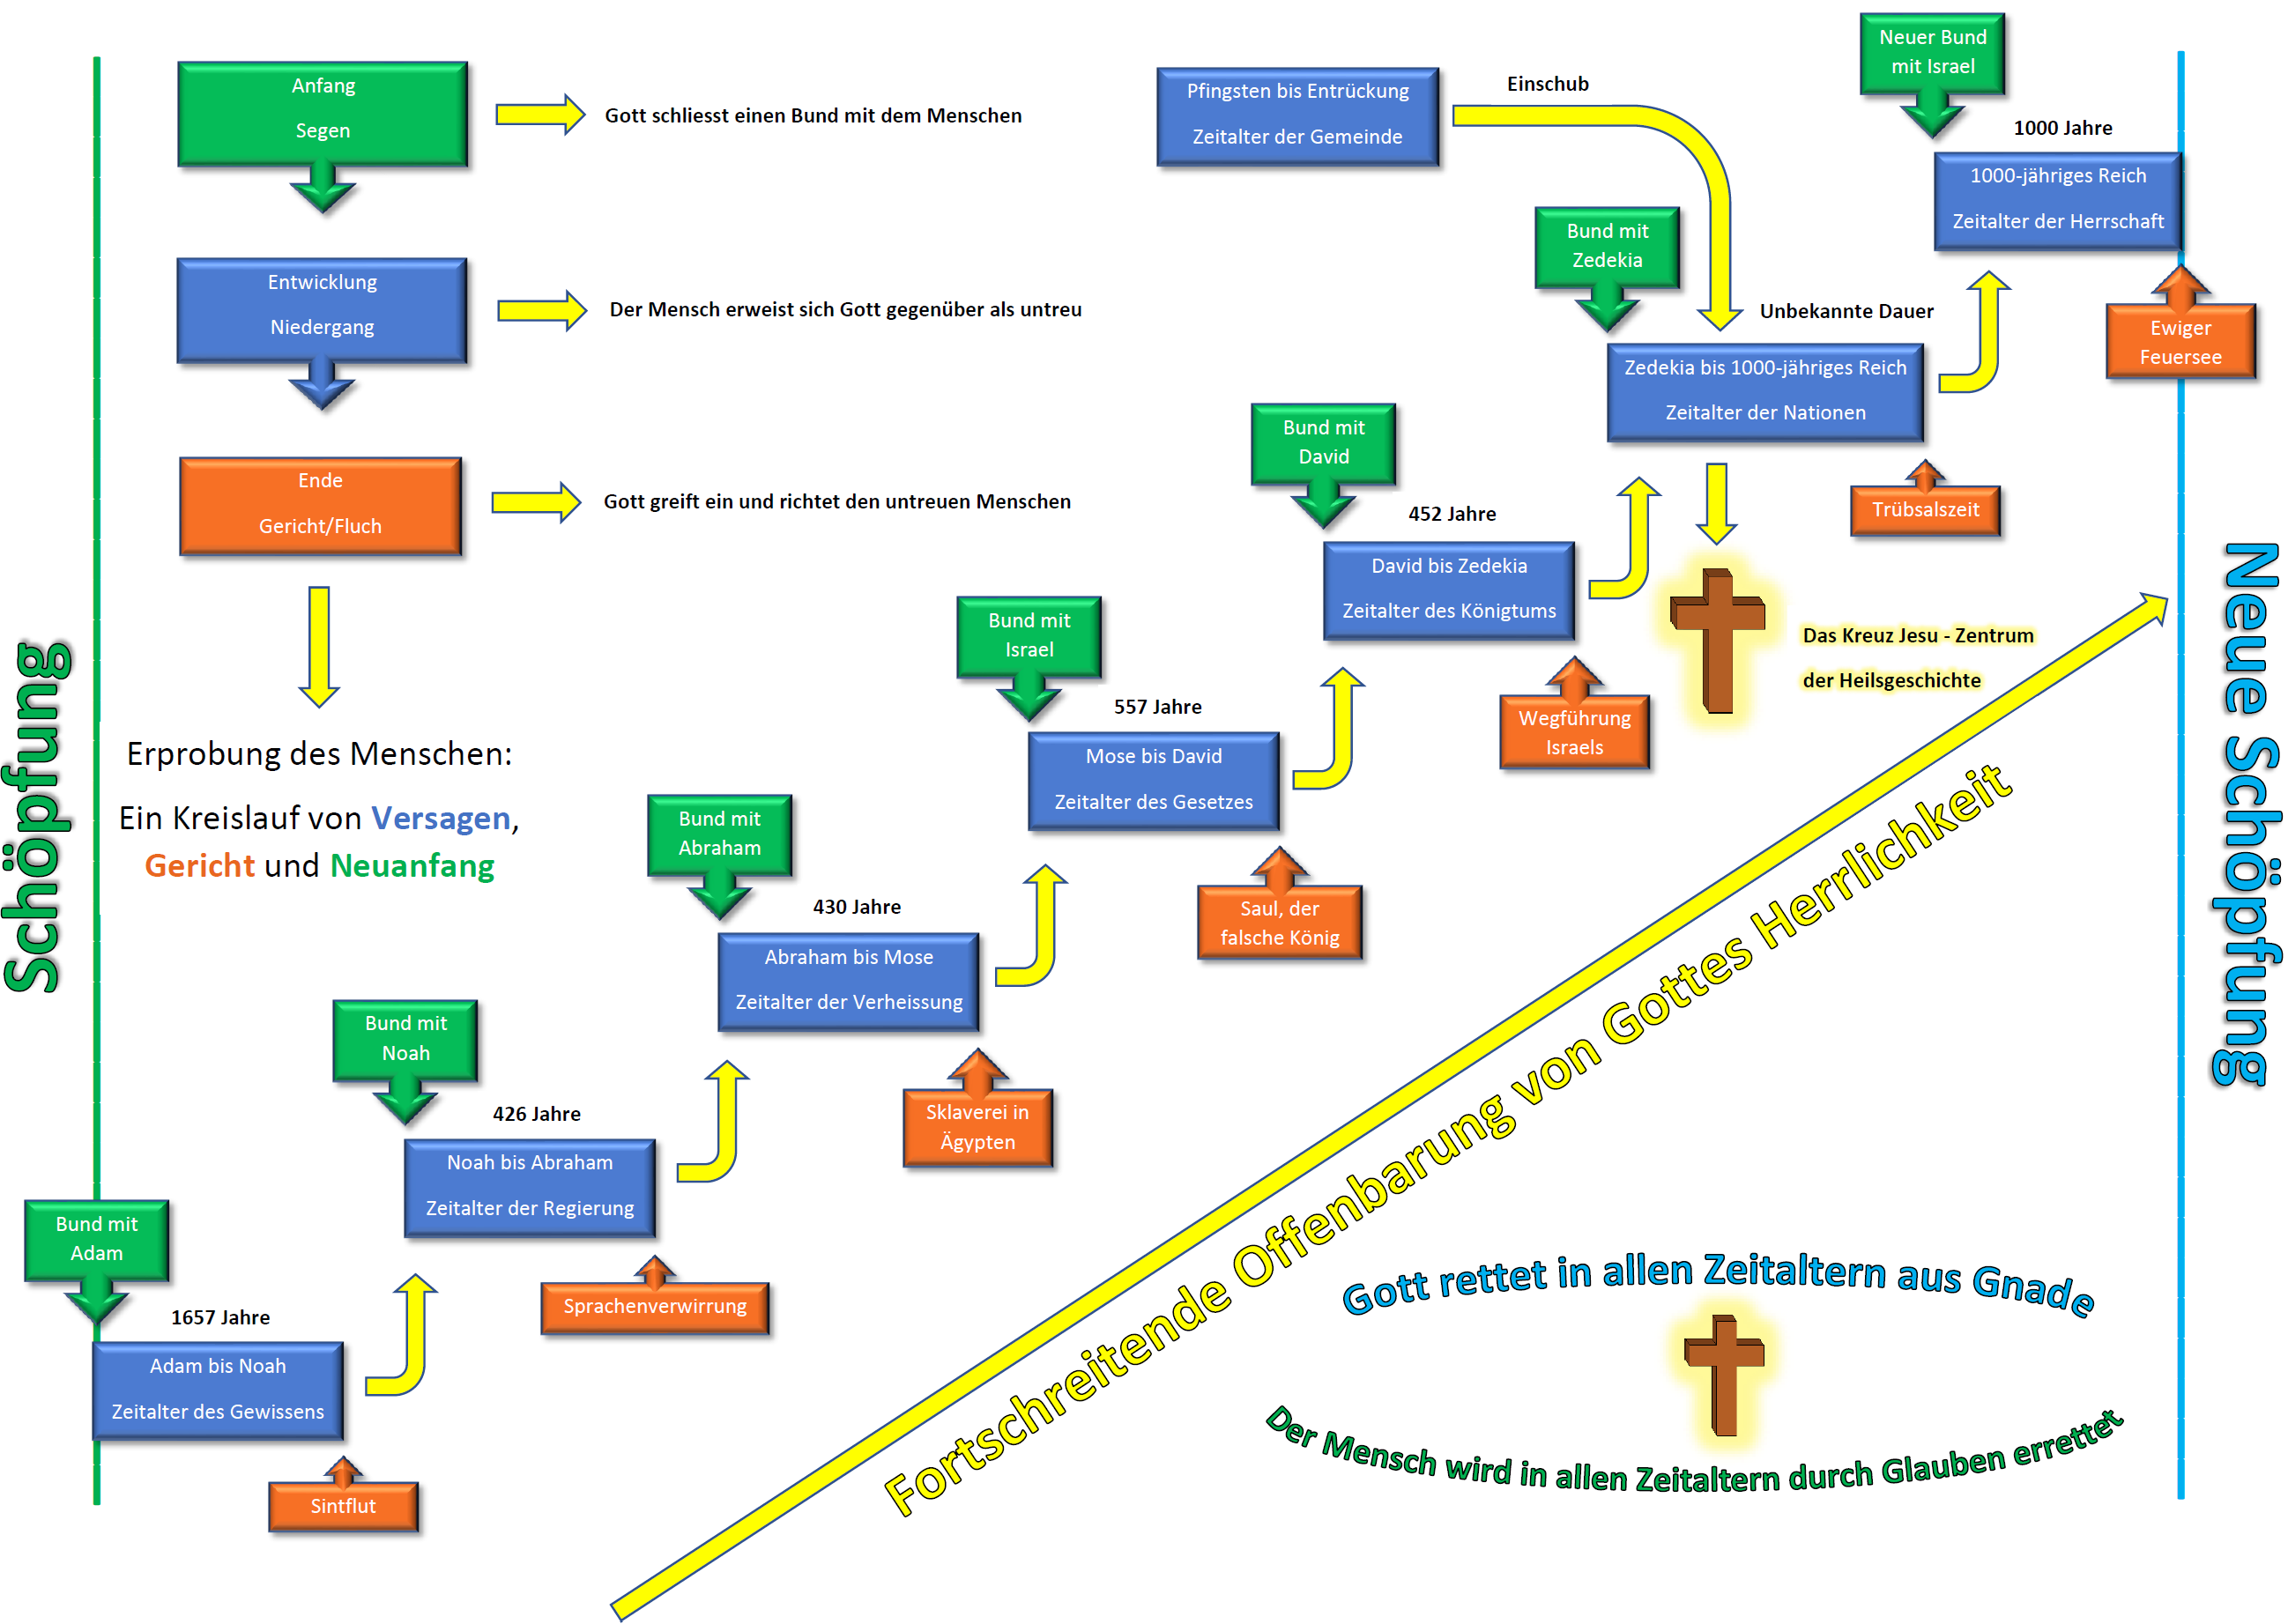

Slide 8
Bund mit | Repräsentant für | Bedingungen | Bundesschluss | Gültigkeitsdauer
Adam | Menschheit | Ja | Einseitig | Begrenzt
Bündnisse Gottes

Slide 9
Bund mit | Repräsentant für | Bedingungen | Bundesschluss | Gültigkeitsdauer
Adam | Menschheit | Ja | Einseitig | Begrenzt
Noah | Menschheit | Nein | Einseitig | Ewig
Bündnisse Gottes

Slide 10
Bund mit | Repräsentant für | Bedingungen | Bundesschluss | Gültigkeitsdauer
Adam | Menschheit | Ja | Einseitig | Begrenzt
Noah | Menschheit | Nein | Einseitig | Ewig
Abraham | Israel | Nein | Einseitig | Ewig
Bündnisse Gottes

Slide 11
Bund mit | Repräsentant für | Bedingungen | Bundesschluss | Gültigkeitsdauer
Adam | Menschheit | Ja | Einseitig | Begrenzt
Noah | Menschheit | Nein | Einseitig | Ewig
Abraham | Israel | Nein | Einseitig | Ewig
Mose | Israel | Ja | Zweiseitig | Begrenzt
Bündnisse Gottes

Slide 12
Bund mit | Repräsentant für | Bedingungen | Bundesschluss | Gültigkeitsdauer
Adam | Menschheit | Ja | Einseitig | Begrenzt
Noah | Menschheit | Nein | Einseitig | Ewig
Abraham | Israel | Nein | Einseitig | Ewig
Mose | Israel | Ja | Zweiseitig | Begrenzt
David | ? | ? | ? | ?
Bündnisse Gottes

Slide 13
David – Zedekia
David wird König über Hebron, Isch-Boschet über Israel
Isch-Boschet wird ermordet, David wird König über Israel
David erobert die Stadt Jerusalem
Überführung der Bundeslade nach Jerusalem
Gott erwählt Jerusalem als Tempelstadt
„Aber David nahm die Bergfeste Zion ein, das ist die Stadt Davids.“ 2Sam 5,7
Zeitalter des Königtums 452 Jahre

Slide 14
Bund (Segen)
Bund mit David: 2Sam 7; 1Chr 17
Bestätigung des Bundes: 2Sam 23,5; Ps 89; 132; Jes 9,6-7; 11,1;
Jer 23,5; 30,9; 33,14-17.19-26;
Hes 37,24-25; Hos 3,5; Amos 9,11;
Lk 1,32-33.69; Apg 15,14-18

Slide 15
Bund (Segen)
2.SAMUEL 7,12-16 | 1.CHRONIK 17,11-14
Wenn deine Tage erfüllt sind und du dich zu deinen Vätern gelegt hast, dann werde ich deinen Nachwuchs, der aus deinem Leib kommt, nach dir aufstehen lassen und werde sein Königtum festigen. | Und es wird geschehen, wenn deine Tage erfüllt sind, sodass du zu deinen Vätern hingehst, dann werde ich deinen Nachkommen nach dir aufstehen lassen, der von deinen Söhnen sein wird, und werde seine Königsherrschaft festigen.
Gottes Bund mit David

Slide 16
Bund (Segen)
2.SAMUEL 7,12-16 | 1.CHRONIK 17,11-14
Wenn deine Tage erfüllt sind und du dich zu deinen Vätern gelegt hast, dann werde ich deinen Nachwuchs, der aus deinem Leib kommt, nach dir aufstehen lassen und werde sein Königtum festigen. | Und es wird geschehen, wenn deine Tage erfüllt sind, sodass du zu deinen Vätern hingehst, dann werde ich deinen Nachkommen nach dir aufstehen lassen, der von deinen Söhnen sein wird, und werde seine Königsherrschaft festigen.
Der wird meinem Namen ein Haus bauen. Und ich werde den Thron seines Königtums festigen für ewig. | Der wird mir ein Haus bauen; und ich werde seinen Thron festigen für ewig.
Gottes Bund mit David

Slide 17
Bund (Segen)
2.SAMUEL 7,12-16 | 1.CHRONIK 17,11-14
Ich will ihm Vater sein, und er soll mir Sohn sein. Wenn er verkehrt handelt, werde ich ihn mit einer Menschenrute und mit Schlägen der Menschenkinder züchtigen. | Ich will ihm Vater sein, und er soll mir Sohn sein.
Gottes Bund mit David

Slide 18
Bund (Segen)
2.SAMUEL 7,12-16 | 1.CHRONIK 17,11-14
Ich will ihm Vater sein, und er soll mir Sohn sein. Wenn er verkehrt handelt, werde ich ihn mit einer Menschenrute und mit Schlägen der Menschenkinder züchtigen. | Ich will ihm Vater sein, und er soll mir Sohn sein.
Aber meine Gnade soll nicht von ihm weichen, wie ich sie von Saul habe weichen lassen, den ich vor dir weggetan habe. | Und ich will meine Gnade nicht von ihm weichen lassen, wie ich sie von dem habe weichen lassen, der vor dir war.
Gottes Bund mit David

Slide 19
Bund (Segen)
2.SAMUEL 7,12-16 | 1.CHRONIK 17,11-14
Dein Haus aber und dein Königtum sollen vor dir Bestand haben für ewig, dein Thron soll fest stehen für ewig. | Und ich will ihm Bestand geben in meinem Haus und in meiner Königsherrschaft auf ewig; und sein Thron soll fest stehen für ewig.
„Dieser wird groß sein und Sohn des Höchsten genannt werden; und der Herr, Gott, wird ihm den Thron seines Vaters David geben;“ Lk 1,32
Gottes Bund mit David

Slide 20
Bund (Segen)
7 Bestimmungen des Bundes
Gott verheisst David eine ewige Dynastie
Ein Nachkomme Davids wird der Thronfolger
Der Thronfolger wird Gott einen Tempel bauen
Der Thron Davids wird auf ewig feststehen
Bundestreue trotz dem Versagen des Thronfolgers
Der Messias wird ein Nachkomme Davids sein
Der Messias wird in seinem Haus, auf seinem Thron und in seinem Königreich auf ewig bestehen

Slide 21
Bund (Segen)
Bund mit | Repräsentant für | Bedingungen | Bundesschluss | Gültigkeitsdauer
Adam | Menschheit | Ja | Einseitig | Begrenzt
Noah | Menschheit | Nein | Einseitig | Ewig
Abraham | Israel | Nein | Einseitig | Ewig
Mose | Israel | Ja | Zweiseitig | Begrenzt
David | Haus Davids | Nein | Einseitig | Ewig
Bündnisse Gottes

Slide 22
Entwicklung (Niedergang)
Davids Ehebruch und Mord an Uria
Salomo fällt in den Götzendienst
Israel teilt sich in zwei Reiche
Israel kehrt Gott den Rücken
Nordreich: Nur gottlose Könige (20 von 20)
Südreich: Meist gottlose Könige (12 von 20)
„Und er tat, was böse war in den Augen des Herrn.“ 1Kö 15,26
23x in 1.+2. Könige

Slide 23
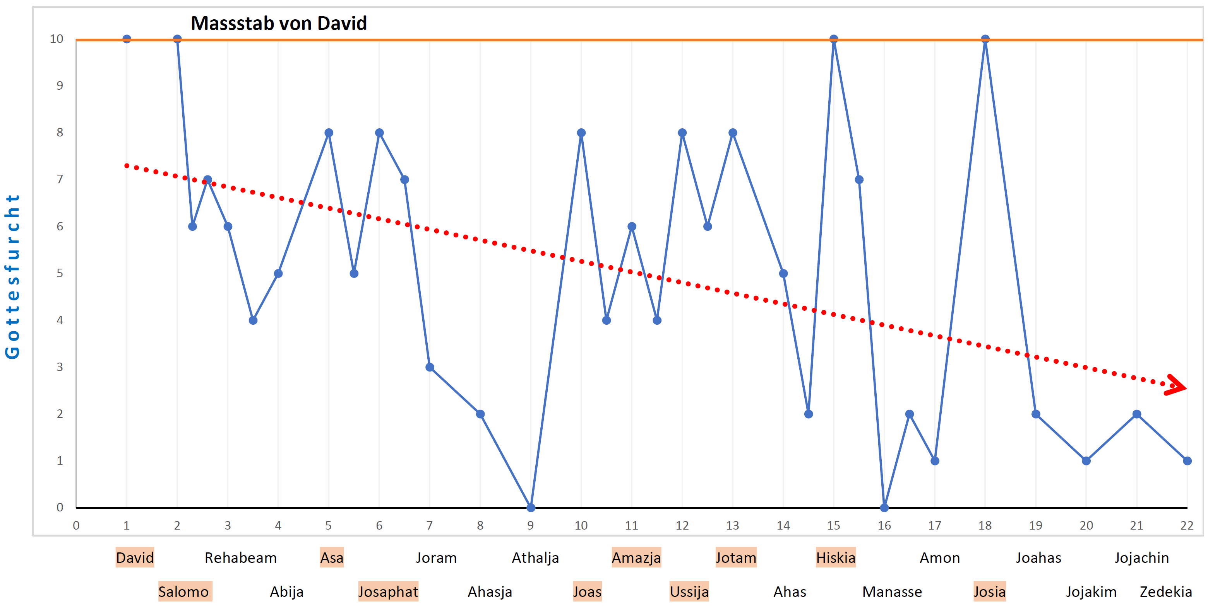

Slide 24
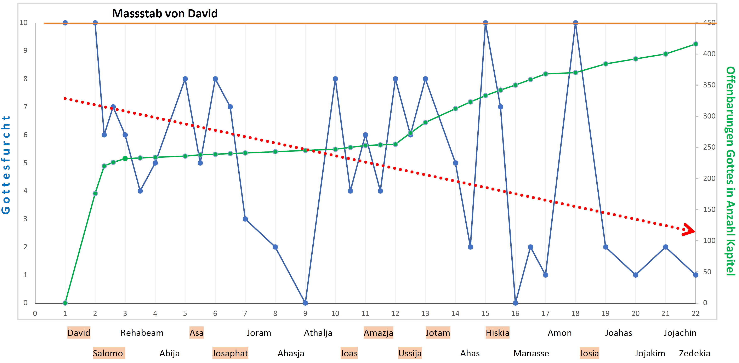

Slide 25
Ende (Gericht)
Untergang des Nordreichs Wegführung nach Assyrien
Untergang des Südreichs Wegführung nach Babylon
Zerstörung Jerusalems und des Tempels
„Aber sie verhöhnten die Boten Gottes und verachteten seine Worte und verspotteten seine Propheten, bis der Zorn des HERRN gegen sein Volk so stieg, dass es keine Heilung mehr gab. Und er ließ den König der Chaldäer gegen sie heraufkommen und brachte ihre jungen Männer mit dem Schwert um im Haus ihres Heiligtums. Er hatte kein Mitleid mit Jüngling oder Jungfrau, mit Altem oder Greis. Alle gab er in seine Hand.“ 2Chr 36,16-17

Slide 26
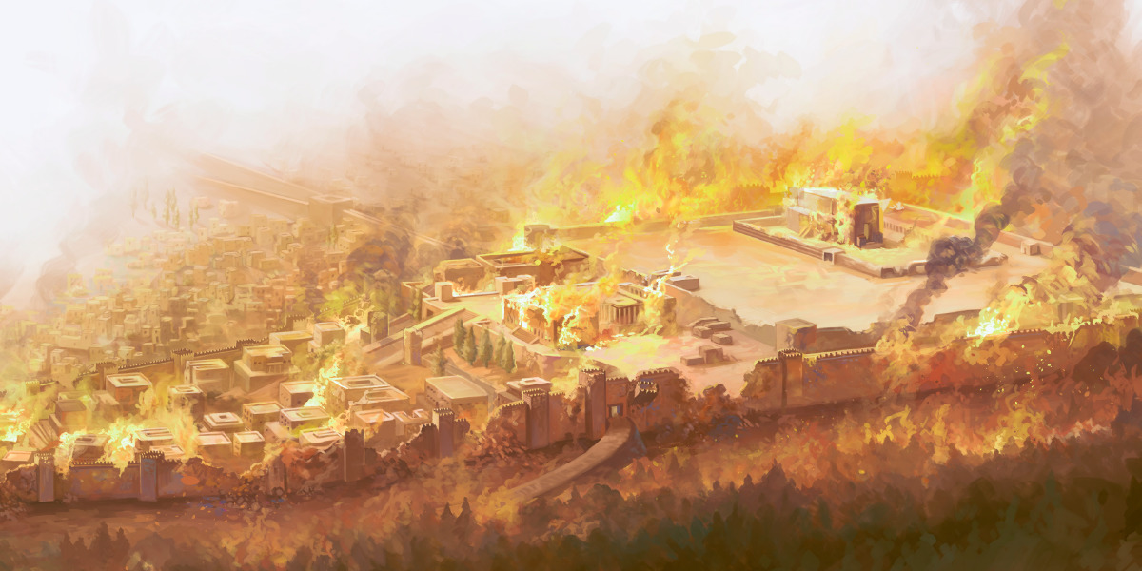

Slide 27
Voraussetzung zur Errettung
„Der Gerechte aber wird durch seinen Glauben leben.“ Hab 2,4b

Slide 28
Der verheissene Nachkomme
„Und ich werde Feindschaft setzen zwischen dir und der Frau, zwischen deinem Nachwuchs und ihrem Nachwuchs; er wird dir den Kopf zermalmen, und du, du wirst ihm die Ferse zermalmen.“ 1Mo 3,15
Reaktion Satans: Hybride von gefallenen Engeln und Menschenfrauen
„Denn euch ist heute ein Retter geboren, der ist Christus, der Herr, in Davids Stadt.“ Lk 2,11
Reaktion Satans: Kindermord in Bethlehem
„Die Grundlage der Errettung in jedem Zeitalter ist der Tod Christi;“ C. Ryrie

Slide 29
David - Zedekia

